Slide 1

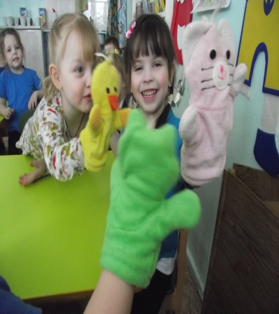
Театрально-игровая деятельность
в системе художественно-
эстетического развития детей
дошкольного возраста
Подготовила:
Воспитатель Кутяева С.С.
Notes:
Подготовила
Воспитатель Кутяева С.С.

Slide 2
ФГОС ДО:
Художественно-эстетическое развитие предполагает:
развитие предпосылок ценностно-смыслового восприятия и понимания произведений искусства, мира природы;
- становление эстетического отношения к окружающему миру;
-формирование элементарных представлений о видах искусства;
восприятие музыки, художественной литературы, фольклора;
стимулирование сопереживания персонажам художественных произведений;
реализацию самостоятельной творческой деятельности детей.

Slide 3
Театрализованная деятельность –
это неисчерпаемый источник развития чувств, переживаний, эмоциональных открытий, способ приобщения к духовному богатству. В результате дошкольник познает мир умом и сердцем, выражая свое отношение к добру и злу, познает радость, связанную с преодолением трудностей общения и неуверенности в себе.

Slide 4
Задачи театрализованной
деятельности в ДОО:
- развивать устойчивый интерес к театрально-игровой деятельности;
развивать воображение, фантазию, внимание, самостоятельность мышления;
совершенствовать игровые навыки и творческую самостоятельность через театрализованные игры, развивающие творческие способности дошкольников;
обогащать и активизировать словарь;
развивать диалогическую и монологическую речь;
- воспитывать гуманные чувства у детей.

Slide 5
Театрально-игровая деятельность
Режиссерские игры
Игры - драматизации

Slide 6
Организация работы по театрализованной деятельности в детском саду, в соответствии с ФГОС может быть включена во все режимные моменты:
включаться в любую организованную образовательную деятельность;
- в совместную деятельность детей и взрослых в свободное время (в содержание праздников, развлечений и досугов);
- осуществляться в самостоятельной деятельности детей.

Slide 7
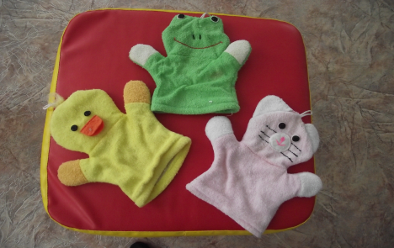
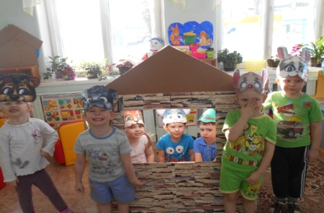
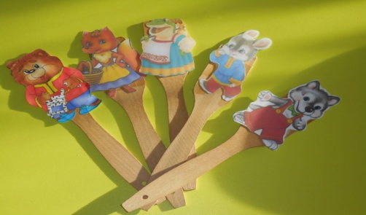
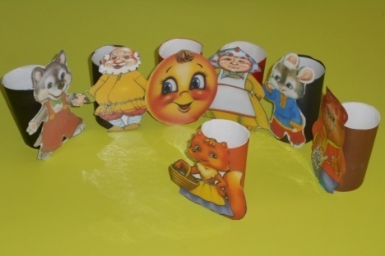
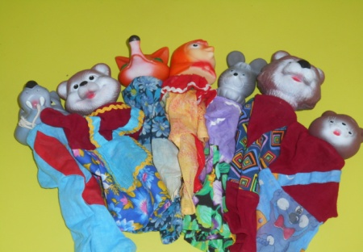
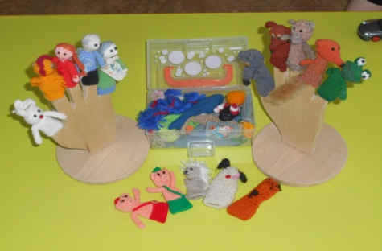
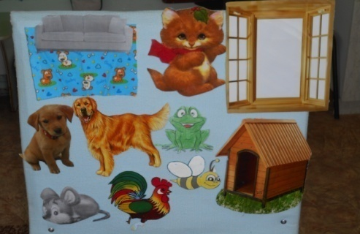
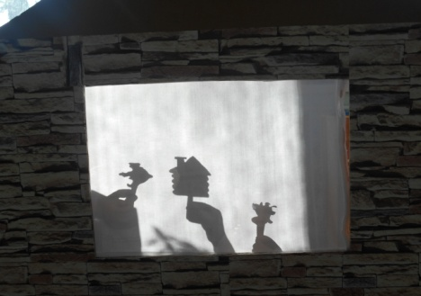
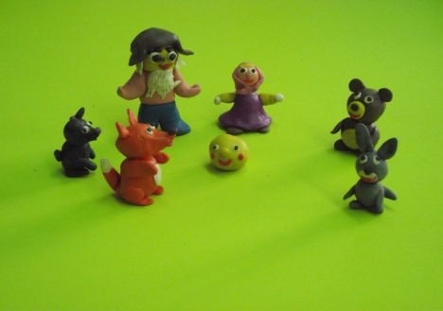
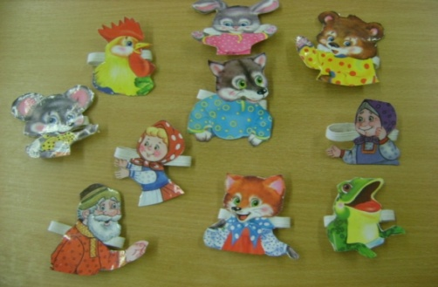
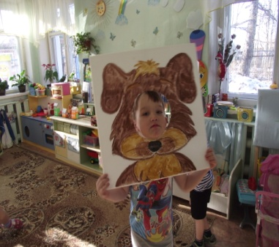
Создание РППС для осуществления
театрализованной деятельности
театр на перчатке
театр масок
театр на лопатках
театр на втулках
театр бибабо
пальчиковый театр
театр на фланелеграфе
театр теней
театр из пластилина
театр на резинках
театр в окошечках

Slide 8
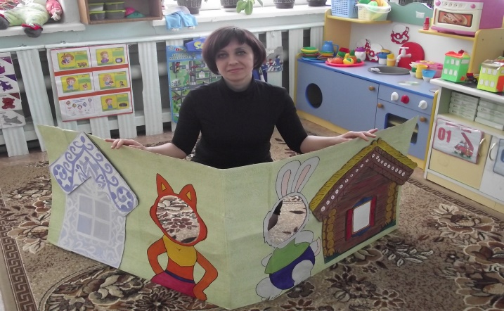
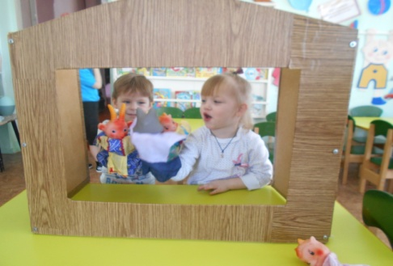
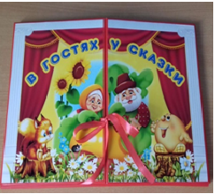

Создание РППС для осуществления
театрализованной деятельности
ширмы
лэпбук

Slide 9
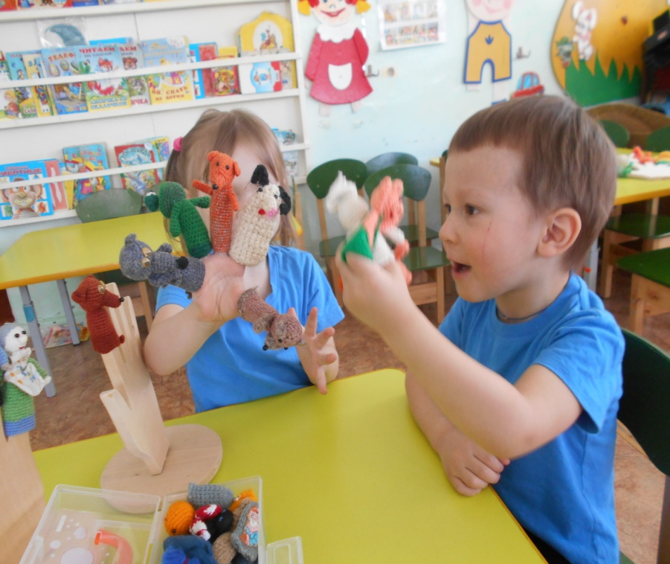
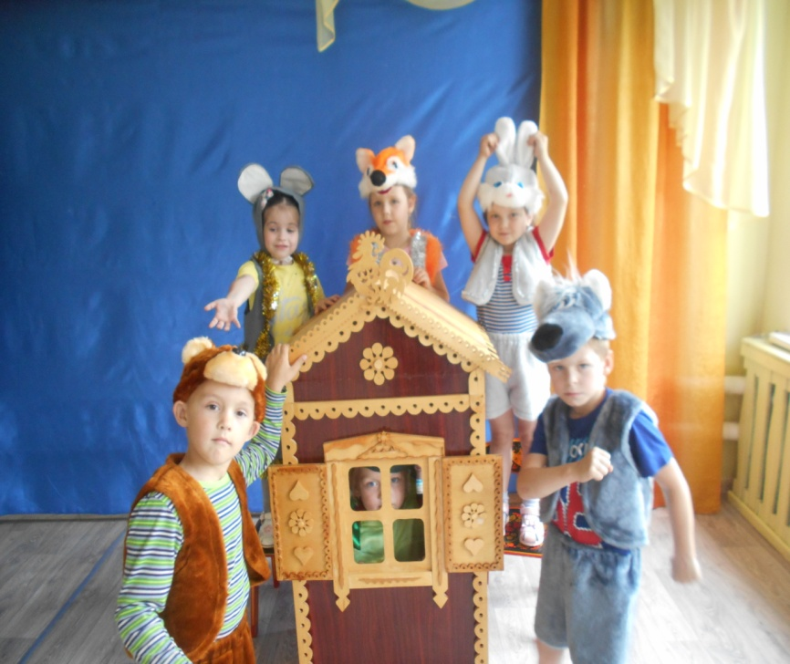
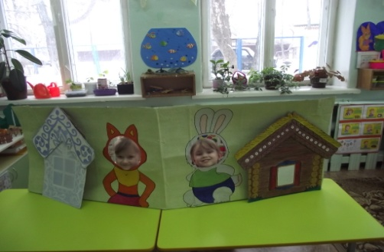
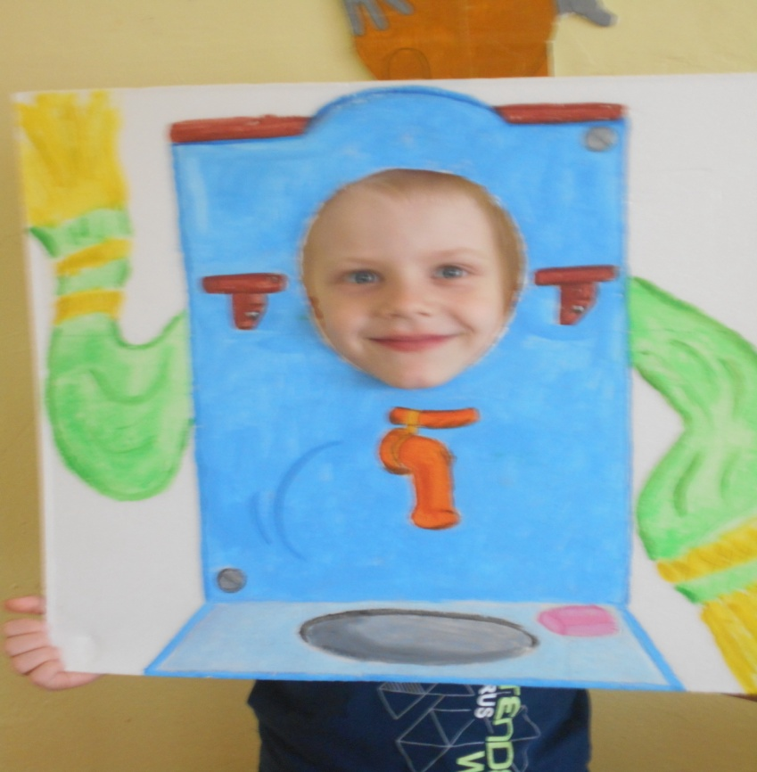
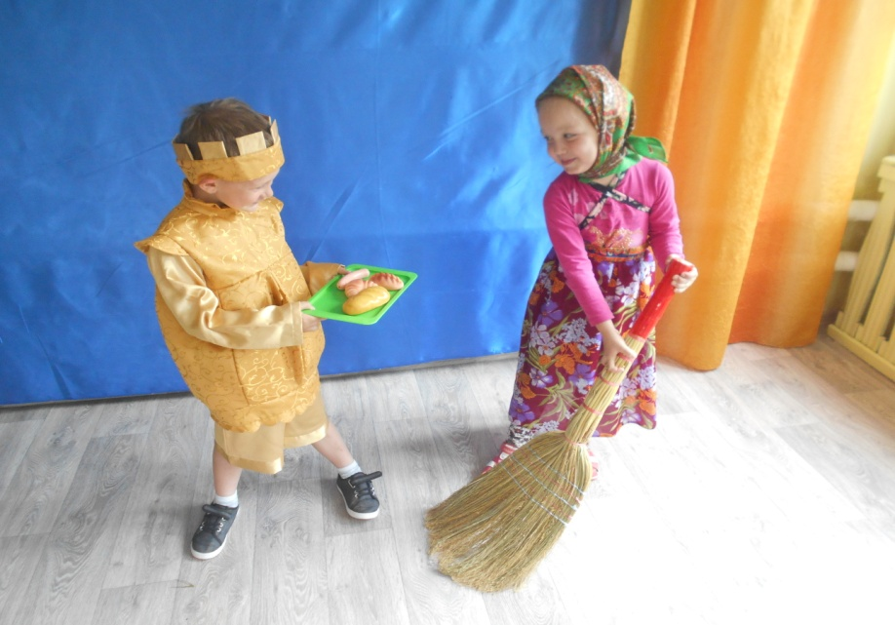
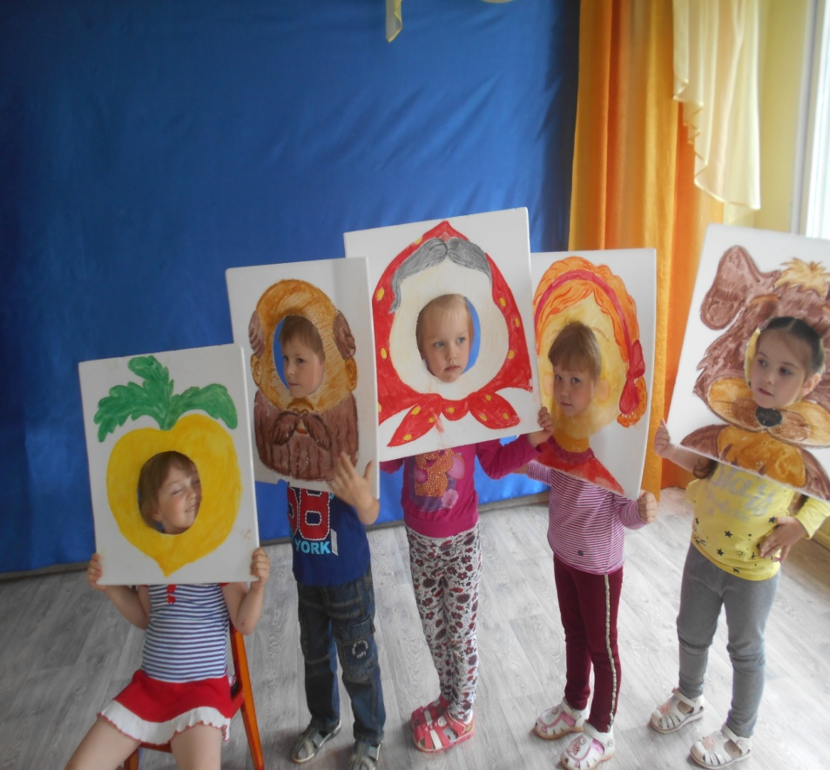
Работа с детьми
Notes:
Работа с детьми

Slide 10
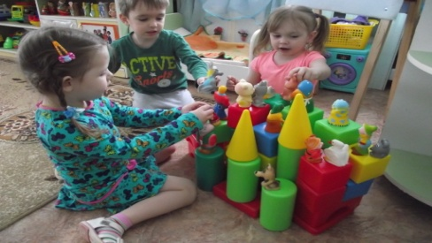
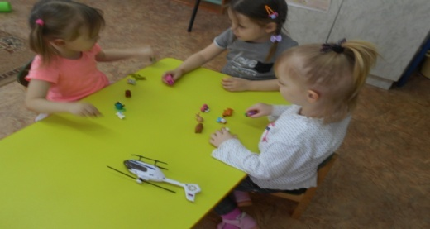
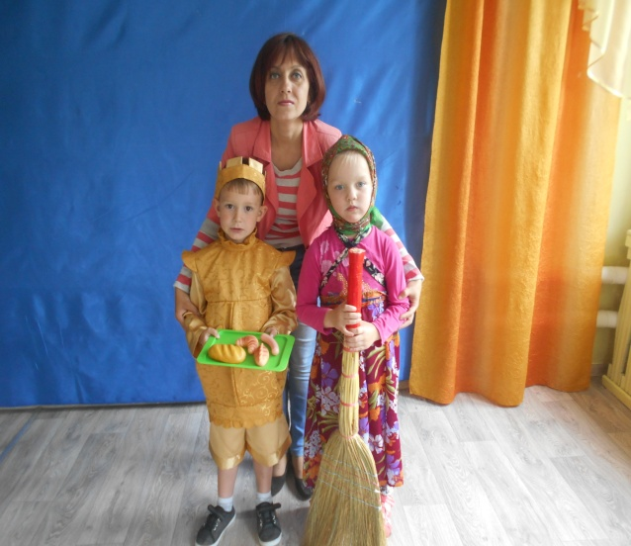
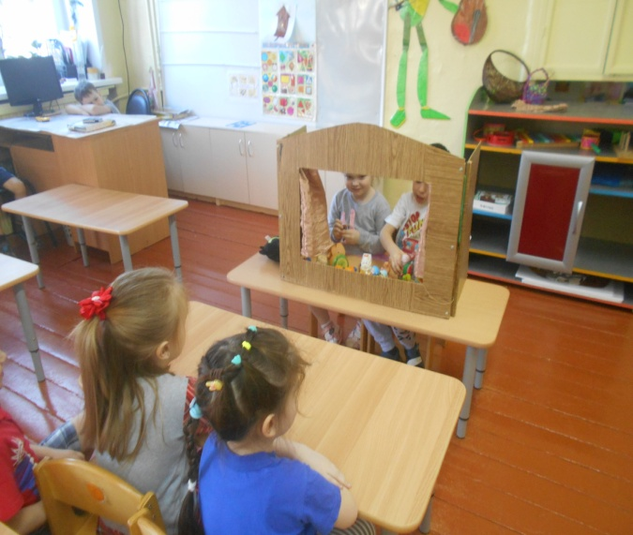
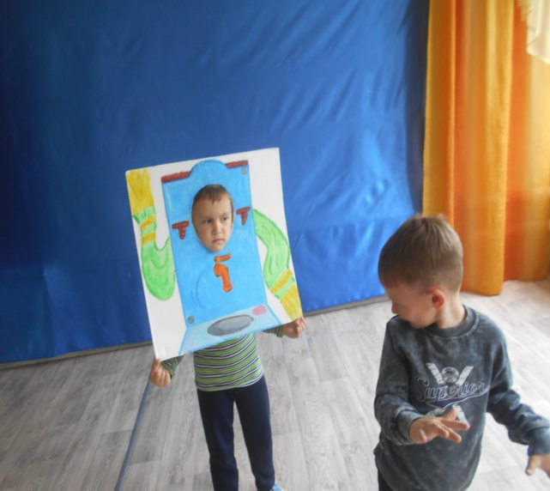
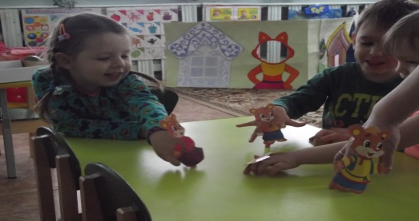
Работа с детьми

Slide 11
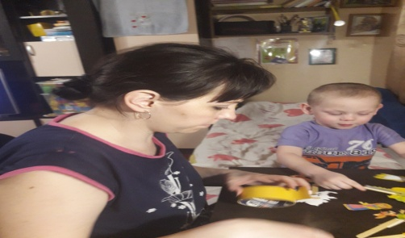
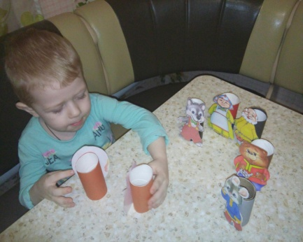
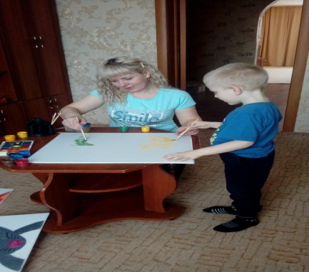
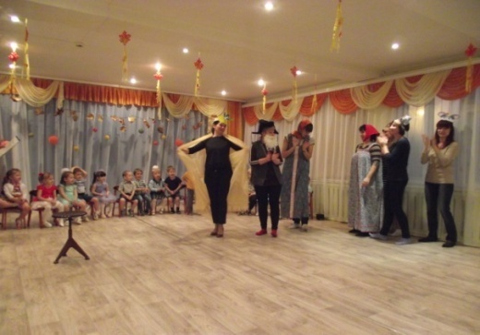
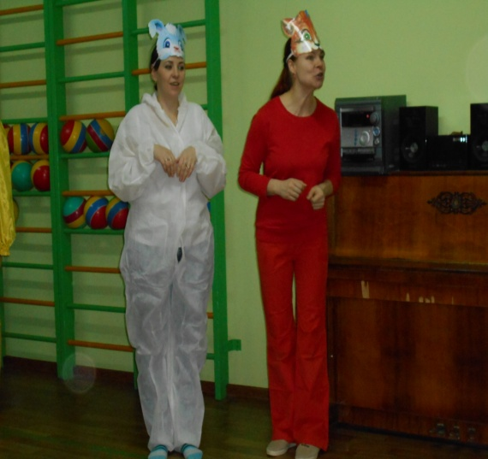
Работа с родителями
Изготовление пособий для театральной деятельности
Театрализованное представление для детей с участием родителей
Notes:
Театрализованное представление для детей с участием родителей

Slide 12


